Slide 1

ANÁLISE DE SOFTWARE ORIENTADA A OBJETOS — 6º PERÍODO
Coesão & Acoplamento
Fundamentos de Design, Paradigmas e Métricas Práticas de Qualidade
Pedro Henrique Rocha de Andrade
Amanda Moraes
Bom Jesus do Itabapoana — RJ
02 de Setembro de 2026

Slide 2
| Sumário
Análise de Software Orientada a Objetos | Coesão & Acoplamento
Estrutura da Apresentação
1. Coesão
2. Acoplamento
3. Trade-off
4. Paradigmas
5. Métricas
6. Boas Práticas
7. Conclusões
de Andrade, P. H. R.; Moraes, A.
Coesão & Acoplamento
2 / 12

Slide 3
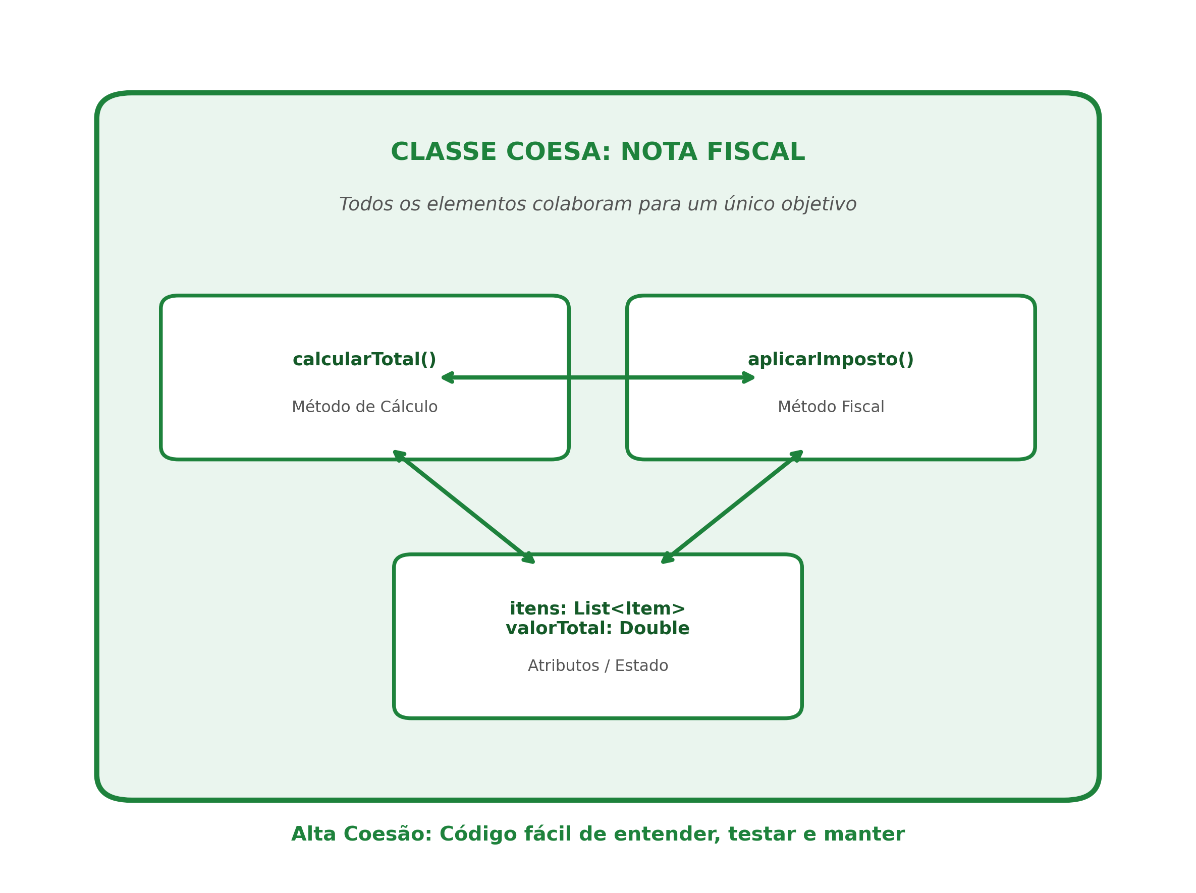
| Coesão
Análise de Software Orientada a Objetos | Coesão & Acoplamento
O que é Coesão? (Foco Interno)
Figura 1 - Foco Interno e Responsabilidade
• Definição Simples: Mede o foco e a afinidade interna de uma classe.
• Regra de Ouro: Cada classe deve fazer apenas uma coisa e fazê-la bem feita.
• Sinal de Alta Coesão: Todos os métodos usam e colaboram com os mesmos atributos.
• Benefício: Código fácil de ler, depurar, testar e reutilizar.
Fonte: Elaboração dos Autores (2026)
de Andrade, P. H. R.; Moraes, A.
Coesão & Acoplamento
3 / 12

Slide 4
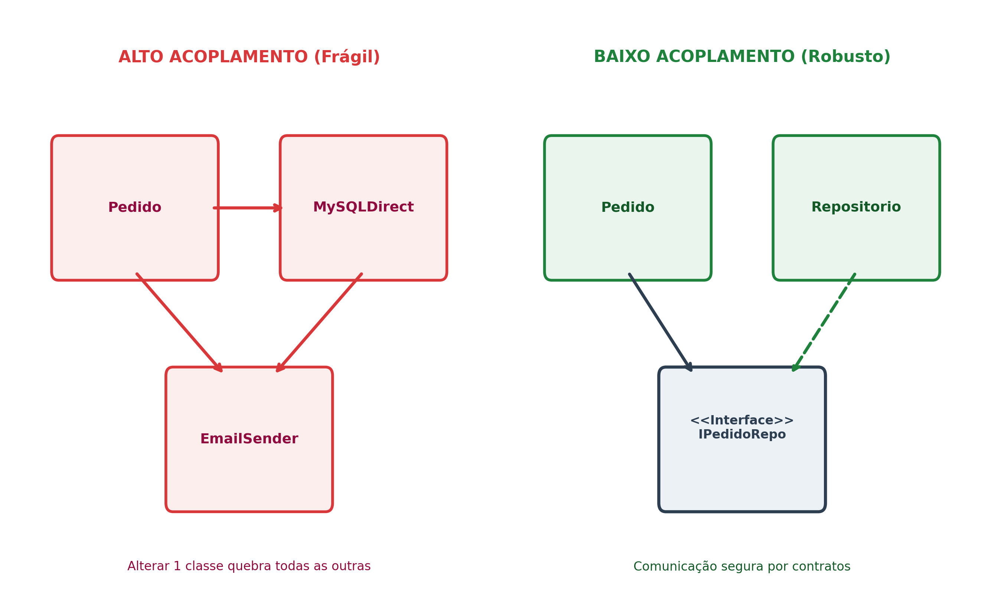
| Acoplamento
Análise de Software Orientada a Objetos | Coesão & Acoplamento
O que é Acoplamento? (Dependência Externa)
Figura 2 - Alto vs Baixo Acoplamento
• Definição Simples: Mede o quanto uma classe depende de outras para funcionar.
• Alto Acoplamento: Mudanças em uma classe quebram várias outras em cascata.
• Baixo Acoplamento: Módulos independentes comunicando-se por interfaces estáveis.
• Benefício: Facilidade para trocar componentes sem efeitos colaterais.
Fonte: Elaboração dos Autores (2026)
de Andrade, P. H. R.; Moraes, A.
Coesão & Acoplamento
4 / 12

Slide 5
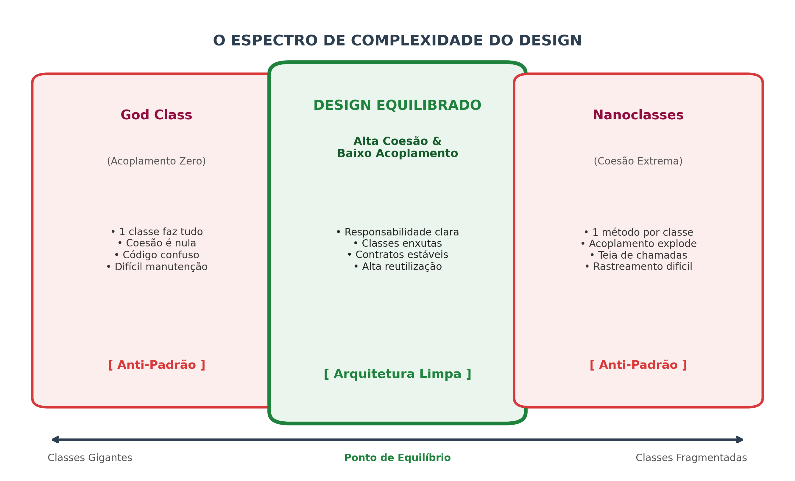
| Trade-off
Análise de Software Orientada a Objetos | Coesão & Acoplamento
O Trade-off: God Class vs Nanoclasses
Figura 3 - Espectro de Complexidade do Design
• Extremo 1 (God Class): Uma superclasse que faz tudo; acoplamento zero, mas coesão nula.
• Extremo 2 (Nanoclasses): 1 método por classe; coesão máxima, mas o acoplamento explode.
• O Ponto de Equilíbrio: Responsabilidade clara e classes enxutas.
• Meta: Alta Coesão (interna) e Baixo Acoplamento (externo).
Fonte: Elaboração dos Autores (2026)
de Andrade, P. H. R.; Moraes, A.
Coesão & Acoplamento
5 / 12

Slide 6
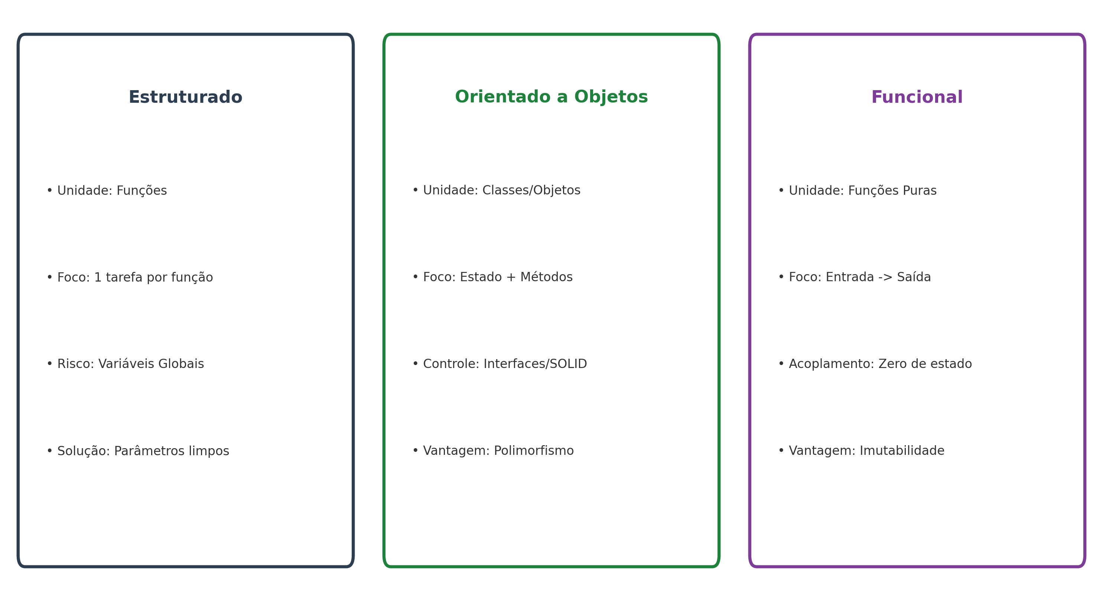
| Paradigmas
Análise de Software Orientada a Objetos | Coesão & Acoplamento
Coesão e Acoplamento nos Paradigmas
Figura 4 - Análise nos 3 Paradigmas
• Estruturado: Funções dedicadas; controle via parâmetros (evitar variáveis globais).
• Orientado a Objetos: Encapsulamento de estado e métodos; isolamento por interfaces.
• Funcional: Funções puras (f: Entrada → Saída) e dados imutáveis (acoplamento nulo de estado).
• Conclusão: Princípios universais que mudam apenas de ferramenta.
Fonte: Elaboração dos Autores (2026)
de Andrade, P. H. R.; Moraes, A.
Coesão & Acoplamento
6 / 12

Slide 7
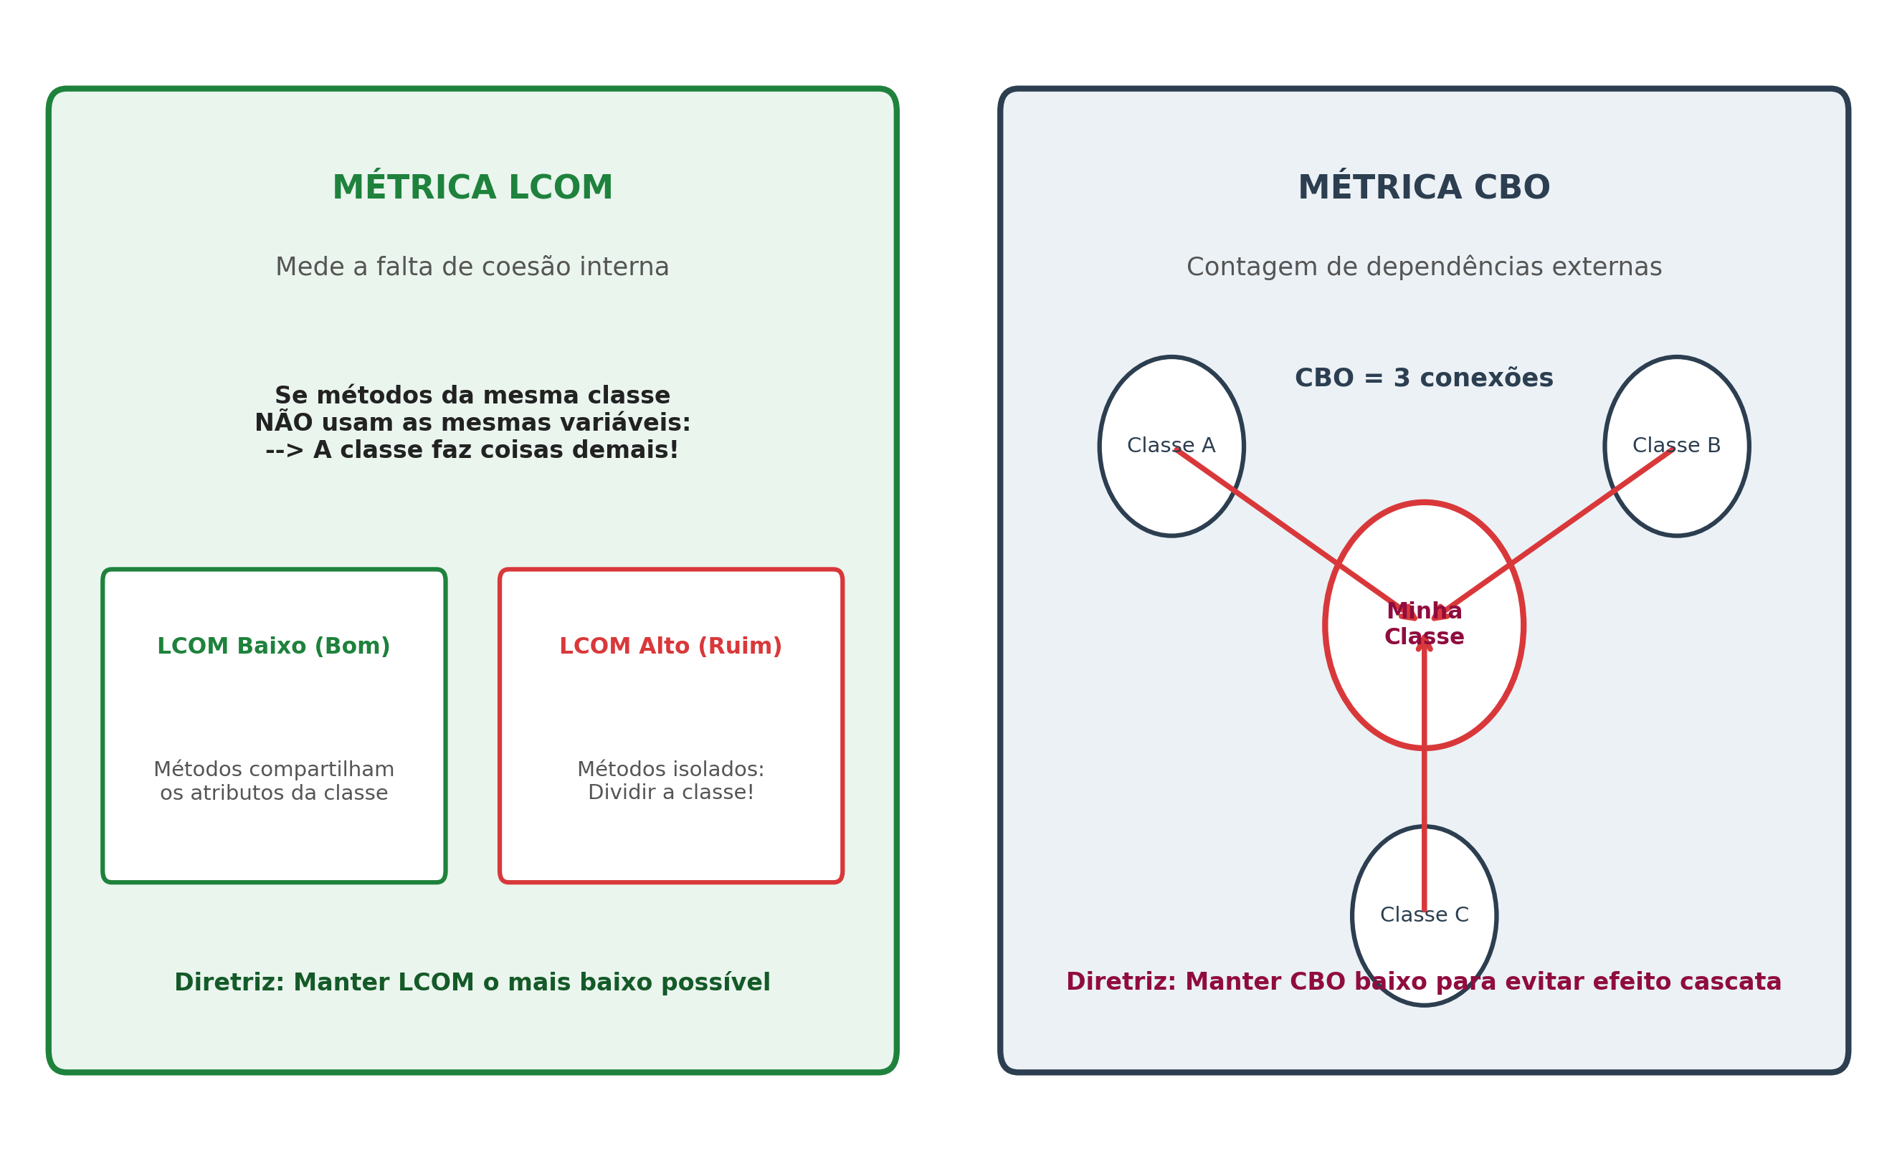
| Métricas
Análise de Software Orientada a Objetos | Coesão & Acoplamento
Métricas Práticas de Qualidade (LCOM & CBO)
Figura 5 - Leitura Prática de LCOM e CBO
• LCOM (Falta de Coesão): Avalia se os métodos usam os mesmos atributos.
• LCOM Alto: Métodos isolados que não conversam → Dividir a classe!
• CBO (Acoplamento): Conta com quantas classes externas há dependência direta.
• CBO Alto: Classe sobrecarregada e rígida → Criar interfaces!
Fonte: Elaboração dos Autores (2026)
de Andrade, P. H. R.; Moraes, A.
Coesão & Acoplamento
7 / 12

Slide 8
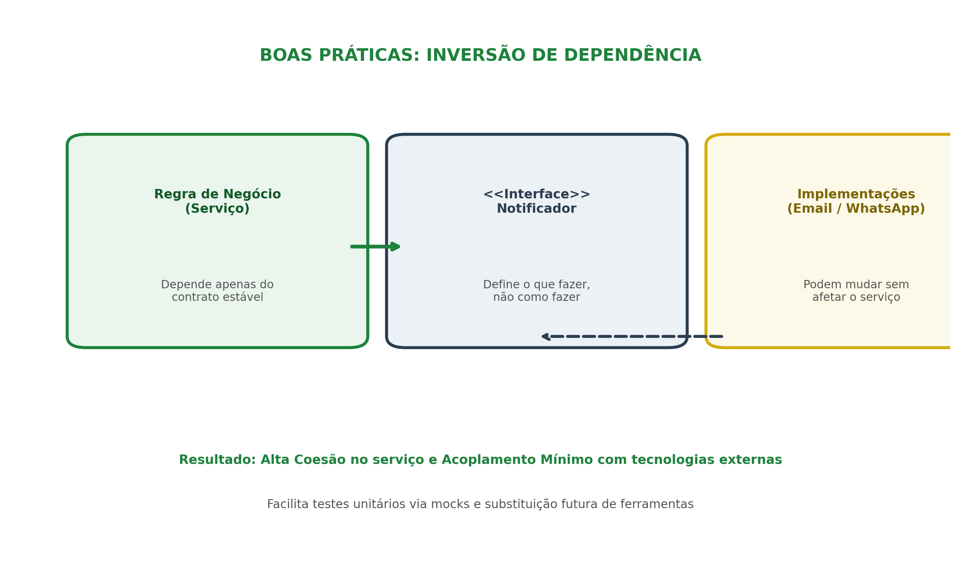
| Boas Práticas
Análise de Software Orientada a Objetos | Coesão & Acoplamento
Boas Práticas de Desacoplamento
Figura 6 - Inversão de Dependência e Contratos
• Programar para Interfaces: Módulos dependem de contratos, não de implementações.
• Injeção de Dependência: Receber conexões de fora em vez de instanciá-las internamente.
• Princípio de Responsabilidade Única (SRP): Uma única razão para mudar.
• Resultado: Facilidade total de testes unitários com *mocks*.
Fonte: Elaboração dos Autores (2026)
de Andrade, P. H. R.; Moraes, A.
Coesão & Acoplamento
8 / 12

Slide 9
| Conclusões
Análise de Software Orientada a Objetos | Coesão & Acoplamento
Síntese e Diretrizes Arquiteturais
Figura 7 - Síntese da Arquitetura Limpa
• Métricas como Guia: LCOM e CBO servem de termômetro para refatoração preventiva.
• Equilíbrio Constante: Nem classes gigantes, nem classes com 1 linha só.
• Sustentabilidade: Código limpo evolui rápido sem quebrar o sistema.
• Objetivo Final: Software sustentável, testável e desacoplado.
Fonte: Elaboração dos Autores (2026)
de Andrade, P. H. R.; Moraes, A.
Coesão & Acoplamento
9 / 12

Slide 10
| Referências
Análise de Software Orientada a Objetos | Coesão & Acoplamento
Referências Bibliográficas
[1] LARMAN, Craig. Utilizando UML e Padrões: Uma Introdução à Análise e ao Projeto Orientados a Objetos. 3. ed. Porto Alegre: Bookman, 2007.
[2] VALENTE, Marco Tulio. Engenharia de Software Moderna: Princípios e Práticas para Desenvolvimento de Software com Produtividade. Editora UFMG, 2020.
[3] MARTIN, Robert C. Clean Architecture: A Craftsman's Guide to Software Structure and Design. Prentice Hall, 2017.
[4] CHIDAMBER, S. R.; KEMERER, C. F. A Metrics Suite for Object Oriented Design. IEEE Transactions on Software Engineering, 1994.
de Andrade, P. H. R.; Moraes, A.
Coesão & Acoplamento
10 / 12

Slide 11

Obrigado! — Perguntas & Discussão
Contatos: pedroiff0@gmail.com | amanda.moraes@iff.edu.br
https://www.phrandrade.com/pt-br/resource/engenharia-de-computação/6-periodo/analise-de-software-orientada-a-objetos/anotações/atividades/trabalho---coesão-e-acoplamento---asoo/

Slide 12


